Slide 1

C/C++ for beginner
មេរៀនទី៥
Control Structure
រៀបចំ និងបង្រៀនដោយ៖ អ៊ិន សុភា
Tel: 016 270 878 / 097 200 13 99
Email: insophea1987@gmail.Com

Slide 2
C/C++ for beginner
អ្វីជា Control Structure?
គ្រប់ភាសាសរសេរកម្មវិធី ក៏ដូចជាការបង្កើតកម្មវិធីគឺតែងតែមានការពាក់ព័ន្ធ ទៅនឹងការកំណត់លក្ខខណ្ឌ ដែលយើងធ្លាប់បានដឹងនៅការសិក្សាផ្នែកតក្កវិទ្យា ហើយអ្នកក៏ត្រូវចងចាំថាកុំព្យូទ័រដែលអាចដំណើរ ការបានដូចសព្វថ្ងៃនេះគឺដោយសារតែផ្នែកនេះឯង។ ជាមួយ​នឹងការសិក្សាលក្ខខណ្ឌនេះវាក៏នឹងមានសកម្មភាពខ្លះ ដែលតំរូវឱ្យកុំព្យូទ័រ
ត្រូវអនុវត្តដដែលៗផងដែរដែលយើងហៅថា Loop។

Slide 3

C/C++ for beginner
Boolean expression
ជាការប្រៀបធៀបតម្លៃមួយទៅនឹងតម្លៃផ្សេងទៀតដែលមានប្រភេទដូចគ្នា ហើយវាក៏ចាំបាច់ត្រូវផ្តល់មកវិញនូវតម្លៃ boolean ផងដែរ។
bool result=“Green” == “Green”

Slide 4
C/C++ for beginner
if statement
ជាទំរង់នៃការកំណត់លក្ខខណ្ឌតែមួយគត់
Syntax:
if (Boolean expression){ ​​
statement(s);
}
example:
string password;
cout<<“Enter your password:”;
getline(cin,password);
if(password==“123”){
cout<<“Welcome to my…”;
}

Slide 5
C/C++ for beginner
if..else statement
ជាទរង់នៃការកំណត់លក្ខខណ្ឌពីរផ្ទុយគ្នា។
Syntax:
if (Boolean){
statement1(s);
}
else{
statement2(s);
}
example:
string password;
cout<<“Enter your password:”;
getline(cin,password);
if(password==“123”){
cout<<“Welcome to my…”;
}
else{
cout<<“Invalid password!”;
}

Slide 6
C/C++ for beginner
if..else if statement
ជាទំរង់នៃការកំណត់លក្ខខណ្ឌច្រើនផ្សេងៗគ្នា។
Syntax:
if (Boolean_1){ ​​
statement1(s);
}
else if(Boolean_n){
statement2(s);
}
else{
statement3(s);
}
example:
string password;
cout<<“Enter your password:”;
getline(cin,password);
if(password==“123”){
cout<<“Welcome to my…123”;
}
else if(“456”){
cout<<“Welcome to my… 456”;
}

Slide 7
C/C++ for beginner
switch statement
ជាទំរង់នៃការកំណត់លក្ខខណ្ឌច្រើន ដោយធៀបតម្លៃមួយទៅនឹងតម្លៃ
ផ្សេងៗទៀតដែលមាន DataType ដូចគ្នា[int និង char]។វាជាទំរង់មួយដែលជួយកាត់បន្ថយការប្រើលក្ខខណ្ឌដដែលៗ
មានការងារតិចជាង if…else if តែមានល្បឿនលឿនជា if…else if
==1
==2
>3 (មិនអាចប្រៀបធៀបខុសពីសញ្ញា ==)
Result
==1(មានម្តងហើយ)
==5 && true(មិនអាចប្រើប្រាស់ logical)

Slide 8
C/C++ for beginner
example:
char option;
cout<<“Select an option:”;
cin>>option;
switch(option){
case ‘1’:
//code here…
case ‘2’:
//code here…
default:
cout<<“Invalid option!”;break
}
Syntax:
switch(value){
case value_1:
statement1(s);break;
case value_n:
statement2(s);break;
default:
statement3(s);break;
}

Slide 9
C/C++ for beginner
More example:
#include<iostream>
#include<conio.h>
using namespace std;
int main(){
cout<<"1-Play\n";
cout<<"2-View\n";
cout<<"3-Settings\n";
cout<<"4-Quit\n";
cout<<"Choose an option>>";
char option;
cin>>option;
Continue:
switch(option){
case '1':
cout<<"Option Play is selected.";break;
case '2':
cout<<"Option View is selected.";break;
case '3':
cout<<"Option Settings is selected.";break;
case '4':
cout<<"Option Quit is selected.";break;
default:
cout<<"Invalid option!";break;
}
getch();
}

Slide 10
Exercise:
1). ចូរសរសេរកម្មវិធីដើម្បីរកតម្លៃសេសឬតម្លៃគូរនៅពេល user បញ្ចូលតម្លៃលេខពី keyboard?
2).ចូរសរសេរកម្មវិធីដើម្បីរកតម្លៃតូចបំផុតនៃពីរចំនួន?
3). ចូរសរសេរកម្មវិធីដើម្បីរកតម្លៃធំបំផុតនៃបីចំនួន?
4). ចូរសរសេរកម្មវិធីដើម្បីដោះស្រាយសមីការដឺក្រេទីពីរ: ax²+bx+c=0
5). ចូរសរសេរកម្មវិធីដើម្បីបំលែងលេខមកអក្សរ​ឧទាហរណ៍ៈ -5 => minus five
6). ចូរសរសេរកម្មវិធីដើម្បីបង្កើត Calculator មួយដែលអាចធ្វើប្រមាណវិធី (+,-,*,/,%)
ដោយប្រើប្រាស់ switch ឧទាហរណ៍ៈ
which operator do you want to use: +
Enter number1:10
Enter number2:15
10 +15 =25

Slide 11
C/C++ for beginner
Loop statement
Loop statement ត្រូវបានប្រើប្រាស់យ៉ាងចាំបាច់ក្នុងការសរសេរ
កម្មវិធី។ ​តើ អ្វីជា Loop?
Loop គឺជាការកំណត់លក្ខខណ្ឌទៅឱ្យ Statements ត្រូវអនុវត្តដដែលៗប៉ុន្មានដង ឬ ពីណាដល់ណា នៅពេលវាជួបនូវតម្លៃពិត។

Slide 12
C/C++ for beginner
ខាងក្រោមជាប្រមាណេវិធី ដែលមិនបានប្រើប្រាស់ Loop
int result=1+2+3+4+5+6;
ពិតណាស់ថាយើងអាចធ្វើទៅបាន
ចុះបើយើងចង់ធ្វើប្រមាណវិធិផលបូកស្វ៊ីត(sequence number)ពី 1 ដល់ 100 ឬ ពី 1 ដល់ 10000 ឬ លើសពីនេះ តើយើងត្រូវតែសរសេរតម្លៃលេខពី 1+2+…+10000 ឬយ៉ាងណា?

Slide 13
C/C++ for beginner
ក្នុងភាសា C++ ដោយគិតចាប់ពីជំនាន់ C++11 យើងអាចប្រើប្រាស់ Loop បាន 4 ប្រភេទ៖
-for
-while
-do… while
-foreach
ចម្លើយគឺពិតជាមិនអាចទៅរួចទេ បើសិនជាយើងជាអ្នកសរសេរកម្មវិធីដែលយល់ដឹងពីការប្រើ Loop Statement

Slide 14
C/C++ for beginner
for loop statement
ជាប្រភេទ Loop ដែលយើងដឹងពីចំនួនជុំជាក់លាក់ណាមួយត្រូវកំណត់ទៅកាន់ Statements ឱ្យធ្វើម្តងហើយម្តងទៀត។
Syntax:
for(start ; condition; go to end){
statement(s);
}

Slide 15
C/C++ for beginner
Start: ជាកន្លែងសម្រាប់កំណត់តម្លៃចាប់ផ្តើមរបស់ for ជាទូទៅគឺការតាង int variable ដោយផ្តល់តម្លៃជាស្រេច។
Condition: ជាកន្លែងកំណត់លក្ខខណ្ឌទៅកាន់ for ដោយធៀបទៅនឹងតម្លៃបញ្ចប់ (បើពិតអនុវត្ត Statements)។
Go to end: មានន័យថាវានឹងផ្លាស់ប្តូរតម្លៃ start ឱ្យខិតទៅរកតម្លៃបញ្ចប់(អាច កើន ឬថយ)បើសិនជាជួបលក្ខខណ្ឌពិត។

Slide 16
C/C++ for beginner
Example:
int result=0;
for(int i=1;i<=6;i++){
result+=i;
}
cout<<“After looping, the result is ”<<result;
int result=1+2+3+4+5+6;

Slide 17
C/C++ for beginner
int result=0;
for(int i=1;i<=6;i++){
result+=i;
}
cout<<“After looping, the result is ”<<result;
1
2
4
3

Slide 18
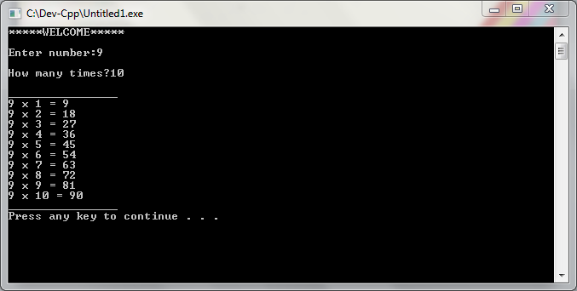
C/C++ for beginner
ចូរបង្កើតកម្មវិធីដូចខាងក្រោមសម្រាប់បង្ហាញតារាងមេលេខដោយ
អាចប្រែប្រួលទៅតាម User’s input:

Slide 19
C/C++ for beginner
#include<iostream>
#include<windows.h>
using namespace std;
int main(){
int number,end;
cout<<"*****WELCOME*****\n\n";
cout<<"Enter number:";
cin>>number;
cout<<"\nHow many times?";
cin>>end;
cout<<"\n________________\n";
for(int i=1;i<=end;i++){
cout<<number<<" x "<<i<<" = "<<number*i<<endl;
}
cout<<"________________\n";
system("pause");
}
Correction

Slide 20
C/C++ for beginner
while loop statement
ជាប្រភេទ Loop ដែលយើងមិនត្រូវការតម្លៃចាប់ផ្តើម។ មានន័យថា វាត្រូវការតែលទ្ធផល Boolean មួយប៉ុណ្ណោះ។
Syntax:
while(Boolean){
statement(s);
}
Statements នឹងអនុវត្តម្តងហើយម្តងទៀត
បើសិនជាលទ្ធផល Boolean ជាតម្លៃពិត

Slide 21
C/C++ for beginner
Example:
string s=""; while(s.length()<5){
s+="X";
}
cout<<s;
Statements នឹងអនុវត្តម្តងហើយម្តងទៀត
បើសិនជាលទ្ធផល Boolean ជាតម្លៃពិត

Slide 22
C/C++ for beginner
do…while loop statement
ជាប្រភេទ Loop ដែលមានភាពស្រដៀងគ្នាទៅនឹង while loop ដែរ។
ចំណុចខុសគ្នាគឺ while មុននឹងអនុវត្ត Statement វាត្រូវពិនិត្យលក្ខខណ្ឌ
ជាមុន ផ្ទុយមកវិញ do… while អនុវត្ត Statement បានម្តងសិនទើបពិនិត្យលក្ខខណ្ឌតាមក្រោយ។

Slide 23
C/C++ for beginner
Syntax:
do{
statement(s);
}while(Boolean);
Statements នឹងអនុវត្តម្តងឡើងវិញម្តងទៀត
បើសិនជាលទ្ធផល Boolean ជាតម្លៃពិត

Slide 24
C/C++ for beginner
Example:
string password;
do{
cout<<"Enter password:"; getline(cin,password); }while(password!="123"); cout<<"Welcome all users!";
Statements នឹងអនុវត្តសារឡើងវិញបើសិនជាលទ្ធផល Boolean ជាតម្លៃពិត

Slide 25
C/C++ for beginner
foreach loop statement
ជាប្រភេទ Loop ពិសេសមួយដែលត្រូវបានប្រើសម្រាប់ទាញយកទិន្នន័យម្តងមួយៗចេញពី សំណុំផ្សេងៗដូចជា Aarray, vector,…
Syntax:
for(Type item : collection){
//code to get item from collection
}
ប្រើបានចាប់ពី C++11 ឡើងទៅ

Slide 26
C/C++ for beginner
Example:
string fruit[]={"apple","orange","banana"}; for(string i:fruit){
cout<<i<<"\n";
}
ទាញយកតម្លៃពីគ្រប់ធាតុទាំងអស់

Slide 27
C/C++ for beginner
ការប្រើ nested loop
ពាក្យ nested ក៏ត្រូវបានប្រើប្រាស់សម្រាប់គ្រប់ Control Structure ដូចជា if, switch ផងដែរ។ nested loopមានន័យថាយើងនឹងប្រើ loop នៅក្នុង loop ។
មានការងារជាច្រើនដែលចាំបាច់តម្រូវឱ្យប្រើវា។

Slide 28
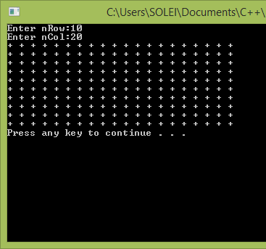
C/C++ for beginner
Example:
int nRow,nCol;
cout<<"Enter nRow:";
cin>>nRow;
cout<<"Enter nCol:";
cin>>nCol;
for(int i=0;i<nRow;i++){
for(int j=0;j<nCol;j++){
cout<<"+ ";
}
cout<<"\n";
}

Slide 29
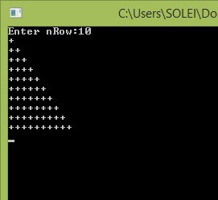
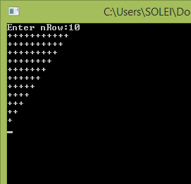
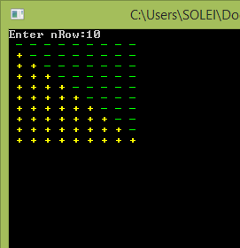
C/C++ for beginner
លំហាត់ទី១
បង្ហាញលទ្ធផលដូចខាងក្រោម៖

Slide 30
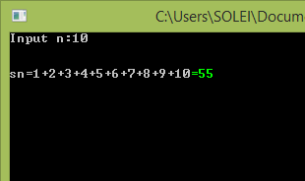
C/C++ for beginner
លំហាត់ទី២
គណនាផលបូកស្វ៊ីត(Sequence Number) ខាងក្រោមដោយយោងតាមតម្លៃ n ដែលបានបញ្ចូល៖
sn=1+2+…+(n)
sn=3+5+…+(2n+1)
sn=5+10+…+(5n)
sn=1+3+…+(3^{n-1})
sn=1+4+…+(n²)

